Slide 1

Big Data
BDY7101

Slide 2
Data Analytics con Hadoop

Slide 3
Data Analytics con Hadoop
Visión General
En esta clase aprenderás: ✓ Cómo unir datos de diferentes conjuntos de datos
✓ Cómo usar muchas de las funciones integradas de Hive e Impala
✓ Cómo agrupar filas para agregar datos
✓ Cómo usar las funciones de ventana para agrupar datos

Slide 4
Data Analytics con Hadoop
Joins
Unirse a conjuntos de datos dispares es una operación común.
Hive e Impala admiten varios tipos de uniones. – Inner joins
– Outer joins (left, right, and full)
– Cross joins
– Left semi-joins
Hive solo admite condiciones de igualdad en uniones
– Válido: customers.cust_id = orders.cust_id
– Inválido: customers.cust_id <> orders.cust_id
– Impala soporta algunas queries non-equijoin
Para obtener el mejor rendimiento en Hive, enumere la tabla más grande al final de su consulta

Slide 5
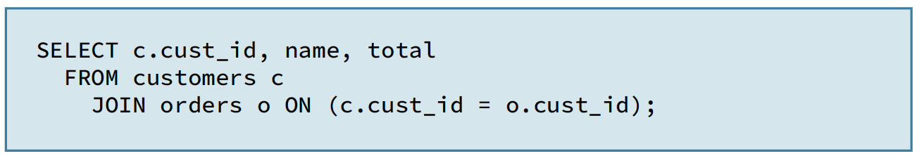
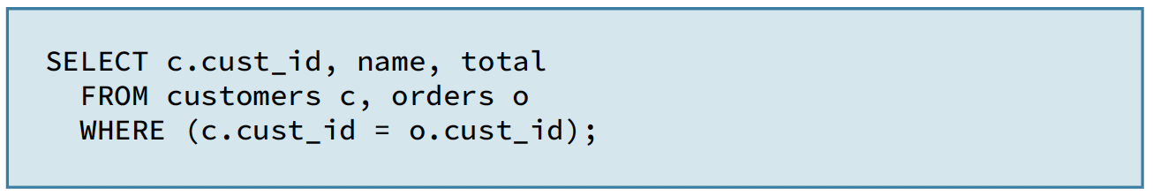
Data Analytics con Hadoop
Joins sintaxis
Use la siguiente sintaxis para las uniones
Las uniones implícitas hacen lo mismo

